Slide 1
Chào mừng quý thầy cô và các em học sinh lớp 3G

Slide 3
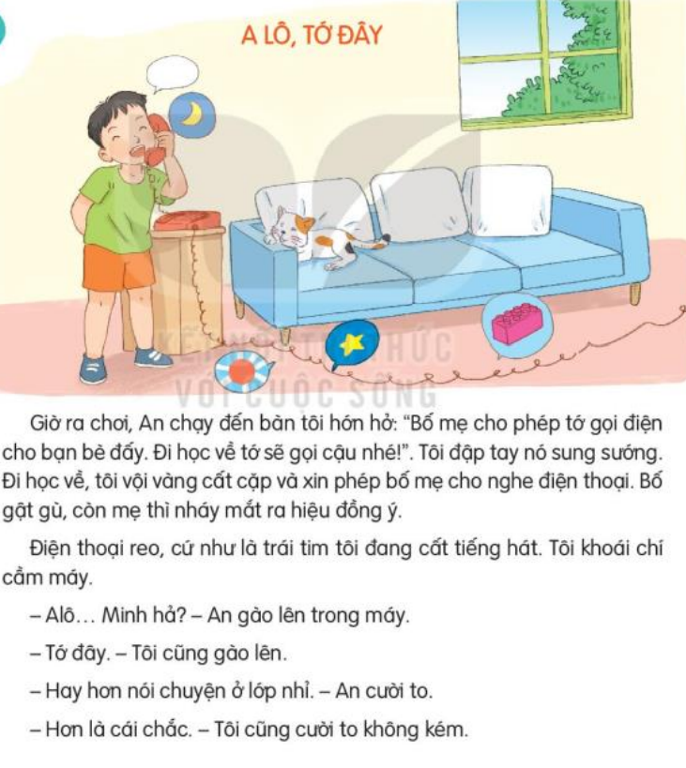
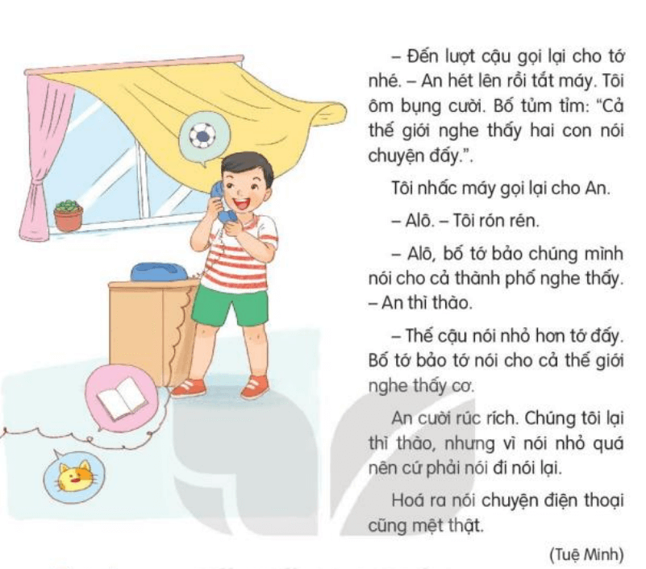

Slide 4
Thứ tư ngày 15 tháng 3 năm 2023 Tiếng Việt Luyện tâp: Mở rộng vốn từ về giao tiếp;
Câu kể, câu hỏi
Bài 1: Từ ngữ nào dưới đây chỉ thái độ lịch sự trong giao tiếp:
thân thiện
tôn trọng
cáu gắt
lạnh lùng
hòa nhã
lễ phép
cởi mở

Slide 5
Bài 2: Đặt 2 câu với từ ngữ tìm được ở bài tập 1:
thân thiện
tôn trọng
hòa nhã
lễ phép
cởi mở
- Bạn Mai là người rất thân thiện.
- Chúng ta nên có thái độ tôn trọng khi gặp người lớn.
- Bạn Hùng luôn lễ phép khi gặp người lớn.
- Chúng ta nên có thái độ hòa nhã với mọi người.
- Bạn Tính là người rất cởi mở.

Slide 6
Bài 3: Xếp các câu dưới đây vào kiểu câu thích hợp:
An và Minh đang nói chuyện điện thoại với nhau.
Ai là người đầu tiên phát minh ra điện thoại.
Vì sao chúng ta cần giúp đỡ những người có hoàn cảnh khó khăn?
Tôi lắng nghe cô giáo giảng bài.
Bạn có biết thùng rác của trường đặt ở đâu không?
Câu hỏi
Câu kể

Slide 7
Bài 3: Xếp các câu dưới đây vào kiểu câu thích hợp.
a. An và Minh đang nói chuyện điện thoại với nhau.
b. Ai là người đầu tiên phát minh ra điện thoại?
c.Vì sao chúng ta cần giúp đỡ những người có hoàn cảnh khó khăn?
Câu kể
Câu hỏi
d.Tôi lắng nghe cô giáo giảng bài.
e.Bạn có biết thùng rác của trường đặt ở đâu không?

Slide 8
Bài 4: Nhìn tranh, đặt câu kể, câu hỏi.

Slide 9
M: - Các bạn nhỏ đi dạo trong
công viên.
- Hai bạn nữ đang làm gì?

Slide 10
Trò chơi:
Ai nhanh ai đúng ?

